Slide 1
Серверное программирование
Часть 2: Связи

Slide 2
Полезно почитать и использовать
курс «Теория баз данных»
лекции Технострима mail.ru по БД (ссылка на сборник)
статья о подходах в генерации данных (habr)
Cache Class Explorer (ссылка)

Slide 3
Немного о поддержке стандартов SQL

Slide 4
Стандарты SQL
Год | Название | Изменения
1986 | SQL-86 | Первый вариант стандарта
1989 | SQL-89 | Небольшие изменения
1992 | SQL-92 | Значительные изменения (ISO 9075); уровень Entry Level стандарта SQL-92 был принят как стандарт FIPS 127-2.
1999 | SQL:1999 | Добавлена поддержка регулярных выражений, рекурсивных запросов, поддержка триггеров, базовые процедурные расширения, нескалярные типы данных и некоторые объектно-ориентированные возможности.
2003 | SQL:2003 | Введены расширения для работы с XML-данными, оконные функции (применяемые для работы с OLAP-базами данных), генераторы последовательностей и основанные на них типы данных.
2006 | SQL:2006 | Функциональность работы с XML-данными значительно расширена. Появилась возможность совместно использовать в запросах SQL и XQuery.
2008 | SQL:2008 | Улучшены возможности оконных функций, устранены некоторые неоднозначности стандарта SQL:2003
2011 | SQL:2011 | Реализована поддержка хронологических баз данных (PERIOD FOR), поддержка конструкции FETCH
2016 | SQL:2016 | Защита на уровне строк, полиморфные табличные функции, JSON.

Slide 5
Виды связей
(Краткий ликбез на habr)
Один ко многим
с обязательной связью (Родитель-потомок);
с необязательной связью;
Один к одному
с обязательной связью;
с необязательной связью;
Многие ко многим

Slide 6
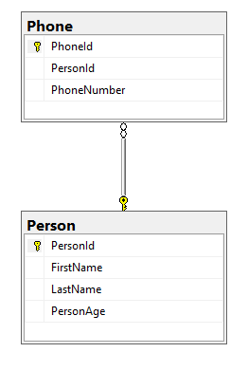
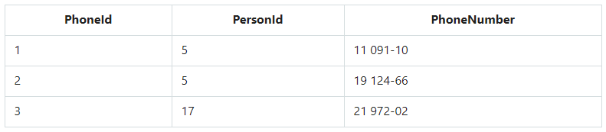
Один ко Многим

Slide 7
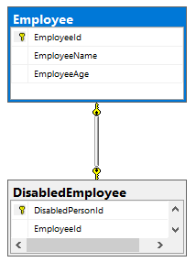
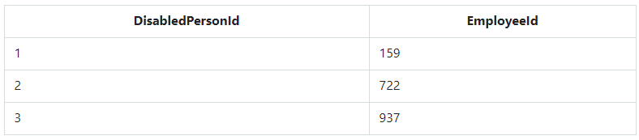
Один к Одному

Slide 8
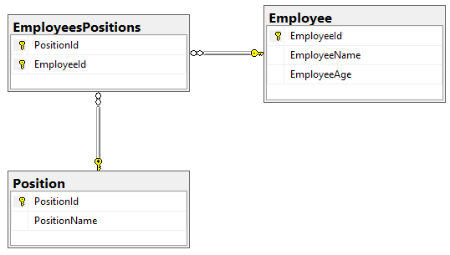
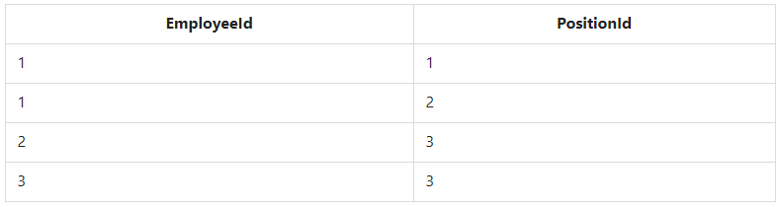
Многие ко Многим

Slide 9
Способы реализации
Внешние ключи (Foreign key)
Модификаторы уникальности (unique)
Триггеры событий (Trigger)
Поля без индексов (я сам знаю что на что ссылается)

Slide 10
Как использовать?

Slide 11
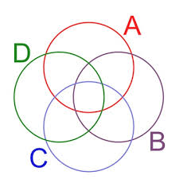
Диаграммы Венна
Схематичное изображение всех возможных отношений нескольких подмножеств универсального множества.
Объединение
Пересечение
Разность
Симметрическая разность

Slide 12
Исходные таблицы
Таблица А
Таблица Б
id name
-- ----
1 Pirate
2 Monkey
3 Ninja
4 Spaghetti
id name
-- ----
1 Rutabaga
2 Pirate
3 Darth Vader
4 Ninja

Slide 13
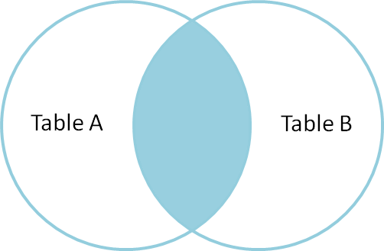
INNER JOIN
SELECT * FROM TableA
INNER JOIN TableB ON
TableA.name = TableB.name
id name id name
-- ---- -- ----
1 Pirate 2 Pirate
3 Ninja 4 Ninja

Slide 14
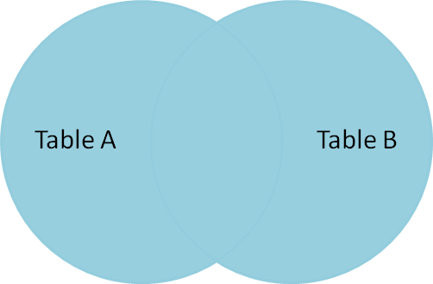
FULL OUTER JOIN
SELECT * FROM TableA FULL OUTER JOIN TableB ON TableA.name = TableB.name
id name id name
-- ---- -- ----
1 Pirate 2 Pirate
2 Monkey null null
3 Ninja 4 Ninja
4 Spaghetti null null
null null 1 Rutabaga
null null 3 Darth Vader

Slide 15
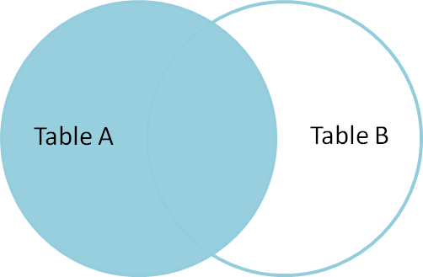
LEFT JOIN
SELECT * FROM TableA LEFT OUTER JOIN TableB ON TableA.name = TableB.name
id name id name
-- ---- -- ----
1 Pirate 2 Pirate
2 Monkey null null
3 Ninja 4 Ninja
4 Spaghetti null null

Slide 16
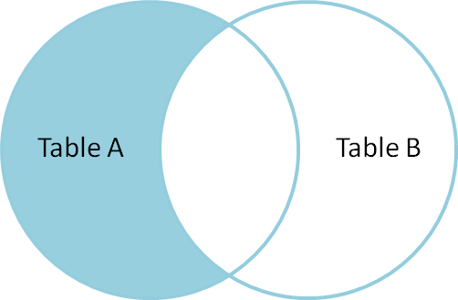
LEFT JOIN Без пересечения
SELECT * FROM TableA LEFT OUTER JOIN TableB ON TableA.name = TableB.name WHERE TableB.id IS null
id name id name
-- ---- -- ----
2 Monkey null null
4 Spaghetti null null

Slide 17
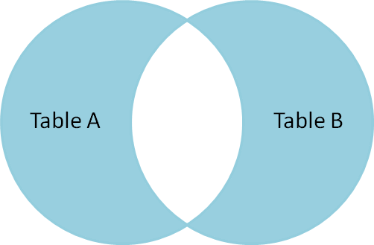
Все кроме пересечения
SELECT * FROM TableA FULL OUTER JOIN TableB ON TableA.name = TableB.name WHERE TableA.id IS null OR TableB.id IS null
id name id name
-- ---- -- ----
2 Monkey null null
4 Spaghetti null null
null null 1 Rutabaga
null null 3 Darth Vader

Slide 18
CROSS JOIN (,)
SELECT * FROM TableA CROSS JOIN TableB
SELECT * FROM TableA, TableB

Slide 19
Объединение запросов
В конструкции UNION все запросы выполняются независимо друг от друга, а вывод объединяется.

Slide 20
UNION
SELECT snum, sname
FROM Salespeople WHERE city = 'London'
UNION
SELECT cnum, cname
FROM Customers WHERE city = 'London';

Slide 21
UNION
UNION автоматически исключает дубликаты строк из вывода.
ORDER BY может использоваться для упорядочивания объединения но при этом использует номер столбца

Slide 22
Генерация тестовых данных

Slide 23
Идеализированные требования
Генерация данных в разных форматах (JSON, XML, CSV и т.д.)
Генерация данных с зависимостями (parent, child)
Генерация сложных зависиммых данных (if a then 1 or 2 else 3 or 5)
Генерация больших обьемов данных за небольшой промежуток времени
Загрузка данных прямо в БД
Интерграция в CI/CD
Создание модели данных автоматом из схем

Slide 24
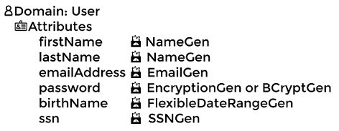
Типовой подход
Домен
Атрибут
Генератор

Slide 25
Ручная генерация в PostgreSQL
Генерация упорядоченных рядов:
SELECT generate_series(1,10);
Генерация случайных чисел:
SELECT random();
Генерация случайных строк:
SELECT md5(random()::text)

Slide 26
Пример ручной генерации
Habr
insert into employee(id, first_name, last_name, years_of_experience, email, order_date, is_student)
select generate_series,
md5(random()::text),
md5(random()::text),
floor(random() * 99)::int,
md5(random()::text) || '@gmail.com’,
now() - (random() * (interval '90 days')),
case when random() > 0.5 then true else false end
from generate_series(1, 1000)

Slide 27
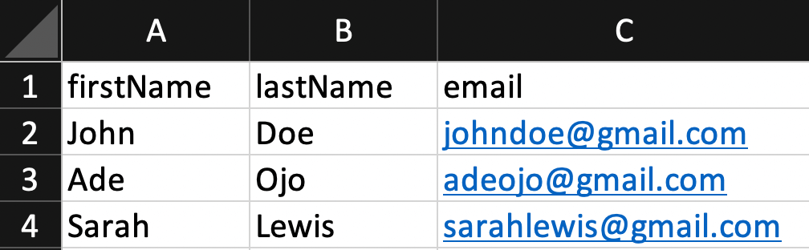
Загрузка ранее сгенерированных данных
\copy <table_name> from '</path/to/file/filename.csv>' delimiter ',' CSV HEADER;
\copy <table_name> (<column1>, <column2>, ...) from '</path/to/file/filename.csv>' delimiter ',' CSV HEADER;

Slide 28
Библиотеки генерации (faker)
Java: https://github.com/DiUS/java-faker
Python: https://github.com/joke2k/faker
JS: https://github.com/faker-js/faker
Ruby: https://github.com/faker-ruby/faker
PostgreSQL: https://gitlab.com/dalibo/postgresql_faker

Slide 29
А что с ООП?

Slide 30
Особенности реализации в IS
Двусторонние отношения (Relationship)
Ссылки на объекты (As %Class)
Классическая реализация (Свойства + FK)

Slide 31
Кардинальность
Кардинальность: разрешённое число элементов с каждой стороны ссылки, коллекции или отношения.
"У одного покупателя может быть много заказов, но могут быть покупатели без заказов."
"У одной книги может быть много глав. Каждая глава принадлежит только к одной книге."

Slide 32
Отношения
Отношение – это объект, который позволяет создавать двустороннюю связь между объектом одного класса и несколькими объектами другого (или того же) класса.
Типы отношений:
Один-ко-многим (независимое) – one-to-many.
Родитель-потомки (зависимое) – parent-to-children.
Объекты класса В не могут быть сохранены без ссылки на объект класса А.
В этом случае классы должны быть разными.
Опосредованная поддержка:
Один-к-одному.
Многие-ко-многим.

Slide 33
Отношения
Отношение указывается в определении обоих классов.
Выражение Relationship является специализированным видом Property.
Один (one), многие (many), родитель (parent) и потомки (children) определяют кардинальность каждой стороны отношений.
Код отображает кардинальность для свойств, а не классов.

Slide 34
Сравнение отношений
Один-ко-многим:
Сгенерированный ID объектов на любой стороне отношения является целым числом.
Родитель-потомки:
Сгенерированный ID родительского объекта является целым числом.
Сгенерированный ID объекта-потомка состоит из родительского ID и сгенерированного счётчика потомков.
После сохранения объекты-потомки не могут быть переназначены другому родительскому объекту и пересохранены.

Slide 35
Преимущества отношений
Отношения – комбинация ссылки и неупорядоченной коллекции.
Один/родительский объект может ссылаться на свои объекты многие/потомки.
Многие/потомки могут ссылаться на свой один/родительский объект.
Когда классы хранимы, отношения обеспечивают ссылочную целостность связей на один/родительский объекты.

Slide 36
Ссылочная целостность
Один-ко-многим:
Удаление объекта класса А (один) невозможно, пока на него ссылается хотя бы один объект класса В (многие).
Ссылочное действие OnDelete: noaction.
Чтобы удалить объект класса А, удалите ссылки на него из объектов класса В.
В IRIS по умолчанию используется noaction, но можно использовать другие действия (setnull, cascade, setdefault) в свойстве с кариднальностью один.
Вставка или обновление объекта класса В (многие) невозможно, если он ссылается на несуществующий объект класса А (один).

Slide 37
Ссылочная целостность
Родитель-потомки:
Удаление объекта класса А (родитель) вызывает каскадное удаление всех связанных объектов класса В (потомки).
Ссылочное действие OnDelete: cascade.
Другие ссылочные действия недоступны.
Вставка или обновление объекта класса В (потомки) невозможно, если он ссылается на несуществующий объект класса А (родитель).
Аналогичное поведение для строк в таблицах:
Удаление одной/родительской строки.
Вставка/обновление многих/потомков.

Slide 38
Пример в коде (Отделение-Банкоматы)
/// в классе один ссылайтесь на многие
Relationship ATMs As FCE.ATM [cardinality = many, Inverse = Branch];
/// в классе многие ссылайтесь на один И индекс
Relationship Branch As FCE.Branch [cardinality = one, Inverse = ATMs];
Index BranchIndex on Branch;

Slide 39
Использование (Отделение-Банкоматы)
Чтобы связать со стороны один/родитель, вставьте каждый объект много/потомки:
do branch.ATMs.Insert(ATMOne)
Чтобы связать со стороны много/потомки, используйте ссылку на объект один/родитель:
set ATMOne.Branch = branch

Slide 40
Методы отношений
Метод | Назначение | Успех | Ошибка
Insert() | Добавить объект в отношение | 1 | статус ошибки
GetAt(item) | Получить объект элемент | объект | ""
RemoveAt(item) | Удалить объект элемент | id элемента | ""
Count() | Количество элементов | целое число
Clear() | Очистить отношение | 1 | статус ошибки

Slide 41


